Slide 1
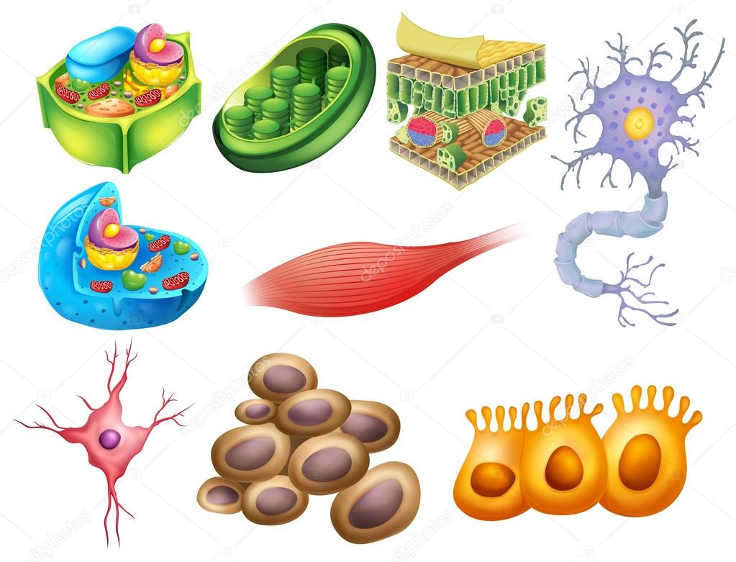
Biologia komórki

Slide 2
Ćwiczenie nr 3
Enzymatyczne znaczniki struktur komórkowych.
Błony komórkowe.
Typy transportu przez błony.
Szlaki wydzielania.
Trawienie wewnątrzkomórkowe. Lizosomy.
Klasyfikacja enzymów i wykorzystanie ich właściwości jako znaczników wybranych struktur komórkowych.

Slide 3
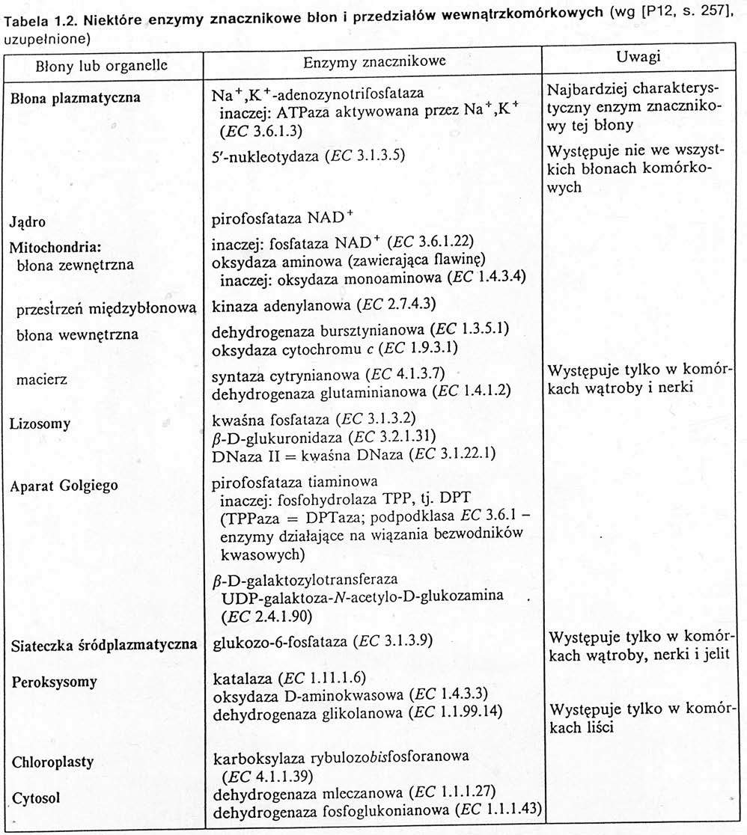
zasadowa fosfataza
v
v
esterazay niespecyficzne

Slide 4
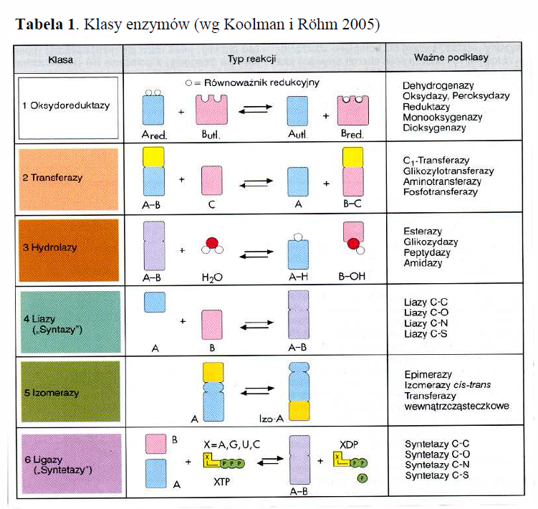
Fosfatazy
Notes:
1. Oksydoreduktazy - klasa enzymów katalizujących reakcje utleniania i redukcji.
1.1. Dehydrogenazy – ogólna nazwa grupy enzymów zaliczanych do oksydoreduktaz, odczepiających atomy wodoru (łac. hydrogenium) z rozmaitych związków organicznych.
2. Transferazy – klasa enzymów katalizujących reakcję przeniesienia grupy chemicznej (np. tiolowej (-SH), aminowej (-NH₂), metylowej (-CH₃) czy fosforanowej (-OPO₃H₂) lub atomu z jednej cząsteczki (donora) na drugą (akceptora).
3. Hydrolazy– klasa enzymów katalizujących rozcięcie wiązań w procesie hydrolizy.
3.1. Fosfatazy – enzym klasy hydrolaz o aktywności fosfatazy. Jej rola polega głównie na katalizowaniu defosforylacji różnych estrów fosforanowych. Wartość pH dla optymalna dla działania fosfatazy kwaśnej mieści się w zakresie od 3,4 do 6,2, a fosfatazy alkalicznej w środowisku zasadowym.
3.2. Esterazy – grupa enzymów z klasy hydrolaz rozkładających wiązania estrowe na kwasy i alkohole.
4. Liazy – klasa enzymów katalizujących odwracalnie lub nieodwracalnie odszczepienie grup bez udziału wody.
5. Izomerazy – klasa enzymów katalizujących izomeryzację.
6. Ligazy, syntetazy– klasa enzymów katalizujących powstawanie wiązań chemicznych między cząsteczkami, przy wykorzystaniu do tego energii pochodzącej z hydrolizy ATP.

Slide 5
ćw. 41, 62,63 (Skrypt)
Ćw. 41. Lokalizacja kwaśnej fosfatazy metodą Gomoriego na skrawkach utrwalonych w Fo-Ca.
Ćw 62. Wykrywanie fosfatazy alkalicznej w nabłonku jelita cienkiego metodą sprzęgania z trwałą solą dwuazową.
Ćw. 63. Wykrywanie esteraz niespecyficznych w nabłonku jelita cienkiego metodą indygogenną.

Slide 6
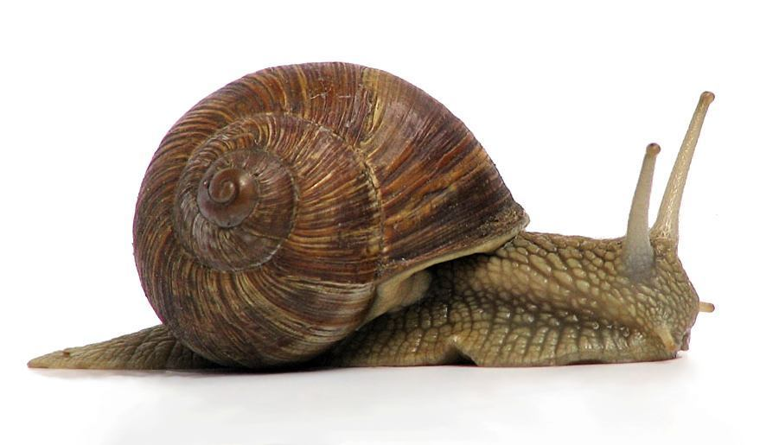
Materiał badawczy ślimak winniczek (Helix pomatia)

Slide 7
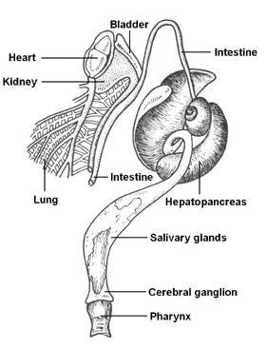
Przewód pokarmowy ślimaka winniczka
pęcherz
serce
jelito
nerka
jelito
płuca
wątrobotrzustka
ślinianki
zwoje mózgowe
gardło
Notes:
http://www.molluscs.at/gastropoda/terrestrial/helix.html?/gastropoda/terrestrial/helix/digestion.html

Slide 8
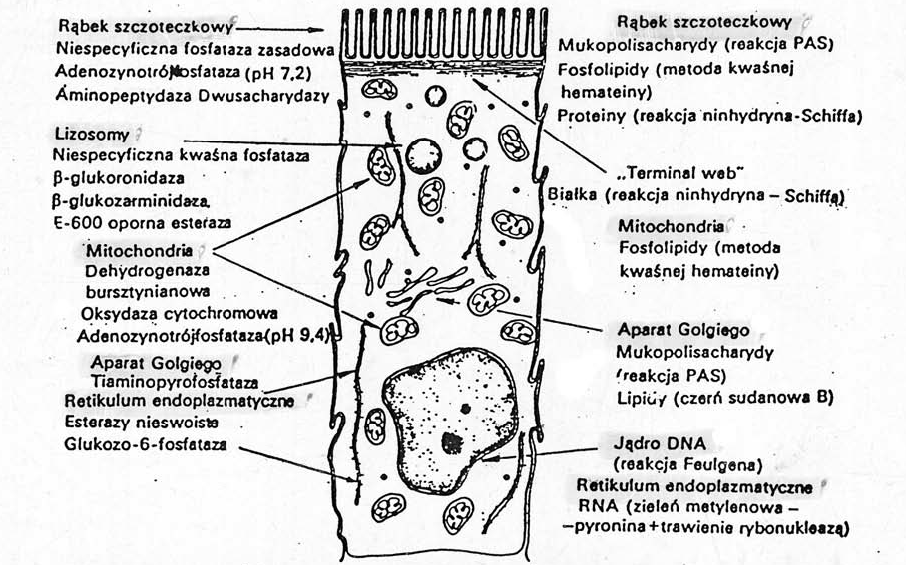
Topografia wykrywania metodami histochemicznymi
enzymów w komórkach nabłonka jelita

Slide 9
ćw. 41 (Skrypt)
Ćw. 41. Lokalizacja kwaśnej fosfatazy metodą Gomoriego na skrawkach utrwalonych w Fo-Ca.
Fosfataza kwaśna
substrat
produkt
lizosomy
beta-glicerofosforan
sodu
H₂O
beta-glicerol + fosforan sodu
fosforan sodu + ołów fosforan ołowiu + siarczek amonu siarczek ołowiu + fosforan amonu
(czarny)

Slide 10
ćw. 62 (Skrypt)
Ćw 62. Wykrywanie fosfatazy alkalicznej w nabłonku jelita cienkiego metodą sprzęgania z trwałą solą dwuazową.
Fosfataza zasadowa
substrat
produkt
rąbek szczoteczkowy
estry fosforanowe naftoli
H₂O
naftol + kwas fosforowy
naftol grupa arylowa + sól dwuazowa barwny kompleks

Slide 11
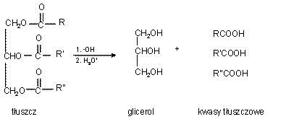
Ćw. 63 (Skrypt)
Ćw. 63. Wykrywanie esteraz niespecyficznych w nabłonku jelita cienkiego metodą indygogenną.
Esteraza
ester
kwas
alkohol
siateczka śródplazmatyczna

Slide 12
Ćw. 63 (Skrypt)
Ćw. 63. Wykrywanie esteraz niespecyficznych w nabłonku jelita cienkiego metodą indygogenną.
Esteraza
ester
kwas
alkohol
siateczka śródplazmatyczna
H₂O
octan 5-Br-indoksylu
octan + indoksyl
indoksyl + żelazicyjanek potasu błękit indygo

Slide 13
Barwne reakcje enzymów
Substrat:
specyficzny,
nietoksyczny,
działający w niskim stężeniu,
rozpuszczalny,
bezbarwny po rozpuszczeniu,
Produkt:
barwny,
nierozpuszczalny,
stabilny chemicznie,

Slide 14
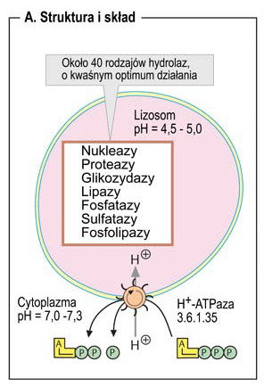
Lizosomy
Notes:
Lizosomy są głównymi organellami trawiennymi komórki, zawierają liczne specyficzne enzymy – hydrolazy, które degradują białka, lipidy, cukry i kwasy nukleinowe. Cząsteczki podstawowe zdegradowanych białek – aminokwasy lub kwasów nukleinowych – nukleotydy dyfundują przez błonę lizosomu do cytosolu i zostają ponownie włączone w proces syntezy tych związków.
Lizosomy są pęcherzykami zamkniętymi pojedyncza błoną o specyficznej i unikatowej budowie. Podstawowa cecha lizosomów jest niski odczyn ich wnętrzu (pH około 5,0). Utrzymanie niskiego pH w lizosomach jest możliwe dzięki obecności zależnej od ATP pompy protonowej, która generuje duże stężenie protonów we wnętrzu lizosomu. Dzięki działaniu tej pompy, stężenie protonów w lizosomach jest 100 razy większe niż w otaczającej cytoplazmie. Jest warunek to bezwzględny poprawnego funkcjonowania hydrolaz lizosomowych. W przypadku uszkodzenia błony lizosomu jego zawartość miesza się z zasadowym cytosolem (pH 7,0-7,3) i zwarte w nim hydrolazy zostają natychmiast pozbawione właściwości litycznych, nie zagrażając składnikom cytoplazmy.

Slide 15
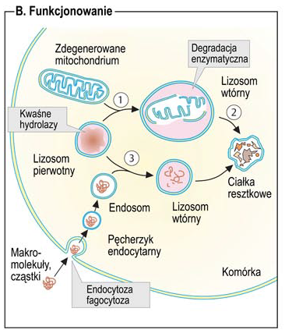
Lizosomy
Notes:
Lizosomy uczestniczą w trawieniu cząstek pobranych przez komórkę na drodze endocytozy. Lizosomy prowadzą również autofagię czyli degradację rozmaitych cząsteczek i organelli komórkowych w różnych fazach życia komórki.

Slide 16
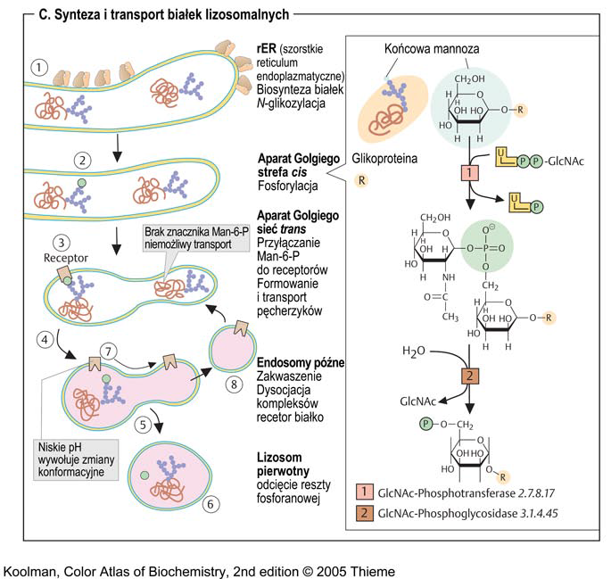
Lizosomy
Notes:
Jeżeli lizosomy mają degradować materiał pochodzenia endogennego lub egzogennego, to muszą być wyposażone w zestaw specyficznych enzymów, te zaś powinny zostać bezbłędnie załadowane do lizosomów.
Hydrolazy syntetyzowane są w kanalikach szorstkiego reticulum endoplazmatycznego, w postaci glikoprotein wielomannozowych, następnie ulegają fałdowaniu, otrzymując właściwa konformację. Jest ona sygnałem dla aparatu Golgiego w strefie cis do uruchomienia mechanizmu fosforylacji reszt mannozowych danej hydrolazy. Utworzony w wyniku tego procesu mannozo-6- fosforan (Man-6-P) jest znacznikiem hydrolaz. Cząsteczka Man-6-P łączy się z receptorem zlokalizowanym w błonie cystern w sieci trans aparatu Golgiego. Przyłączenie odpowiedniej ilości hydrolaz do receptorów wyzwala formowanie wypełnionych enzymami, opłaszczonych pęcherzyków, które określa się terminem lizosomów pierwotnych. W lizosomach tych na skutek obniżenia pH, następuje oddysocjowanie białek enzymatycznych od receptorów, a następnie ich defosforylacja. Lizosomy pierwotne łączą się z endosomami przekazując do ich wnętrza hydrolazy. Następuje transformacja tych organelli do lizosomów wtórnych. Natomiast pęcherzyki, które transportowały hydrolazy, powracają puste do sieci trans aparatu Golgiego i ulegają fuzji z błonami , „oddając” uwolnione receptory dla Man-6-P do ponownego wykorzystania.

Slide 17
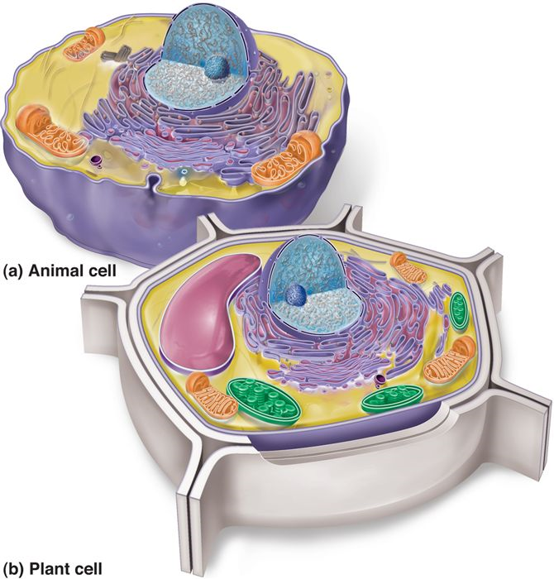
Dziękuję za uwagę

